Slide 1
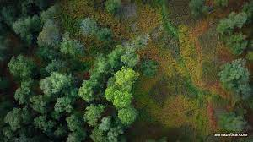
ČUDESNA ŠUMA ŽUTICA
David Ledinski, Leon Tenodi,
Luka Vuglač, Daniel Završki 8.razred

Slide 2
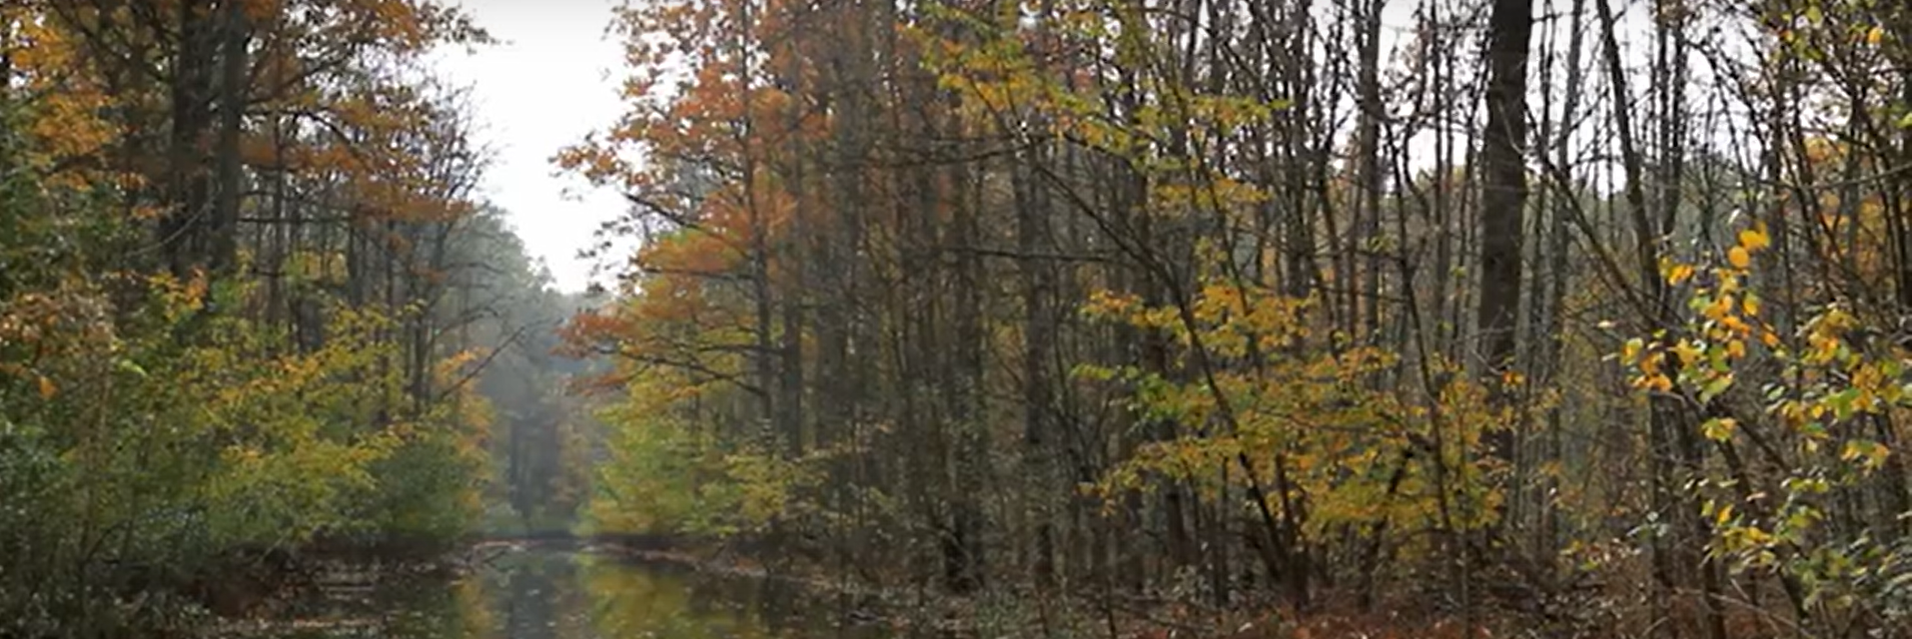
DOLAZAK JESENSKIH POPLAVA

Slide 3
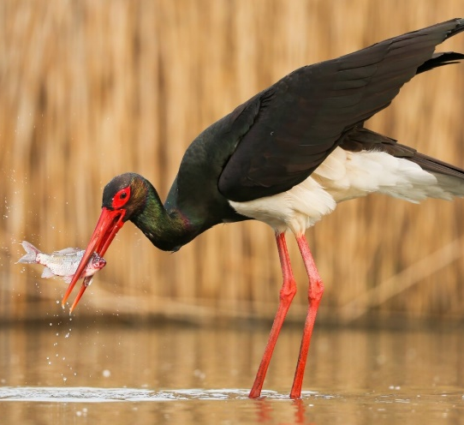
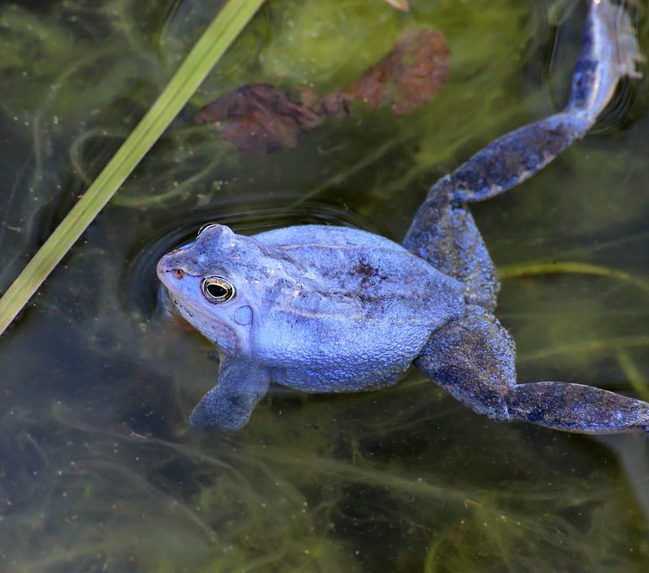
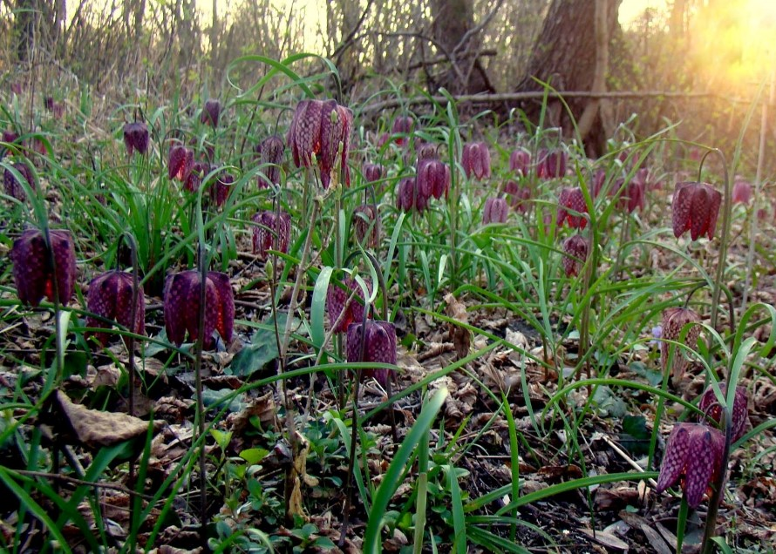
RAZDOBLJE JESENSKIH KIŠA
kroz četiri godišnja doba promatrali smo kockavice, plave žabe, crne rode i mnoge druge stanovnike šume.
za mnoge životinje počinje vrlo teško zimsko razdoblje

Slide 4
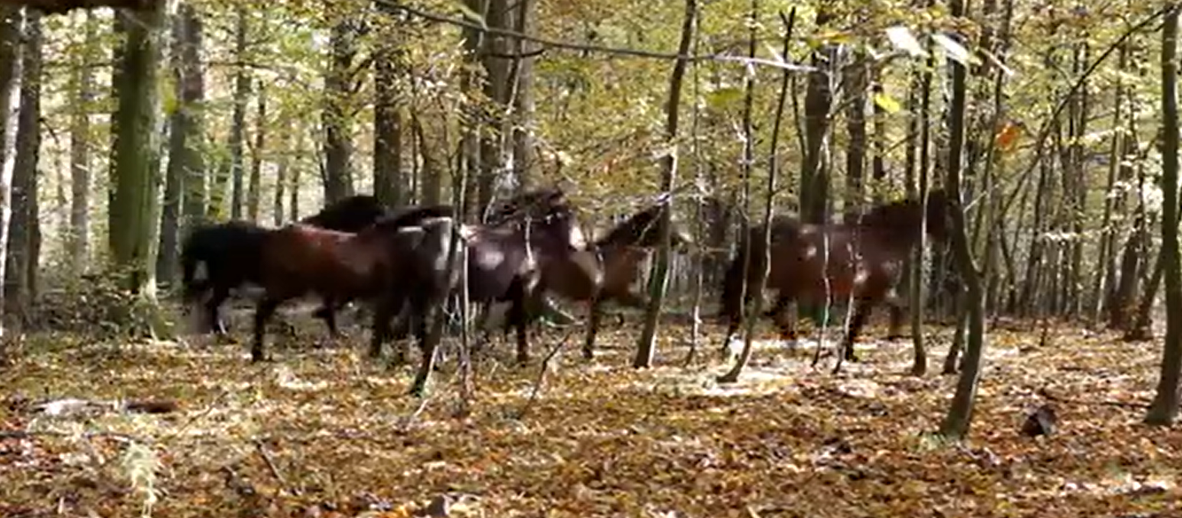
KONJI
pred nadolazećom poplavom povlače se na povišena područja

Slide 5
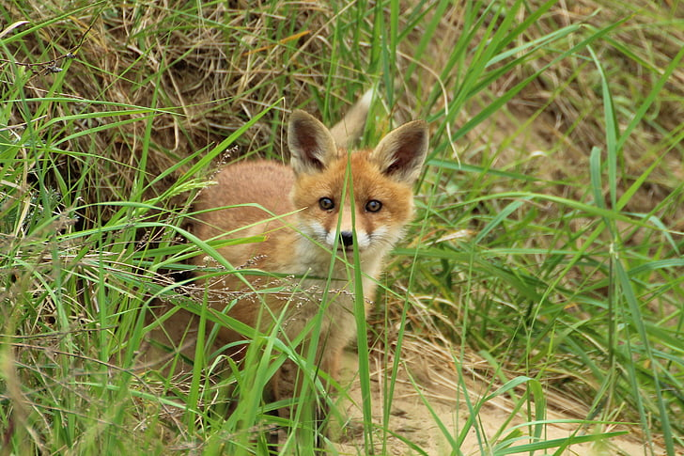
PREŽIVLJAVANJE ŽIVOTINJA *SRNE,MIŠEVI, LISICE I OSTALI SISAVCI* Sklanjaju se u više dijelove šume gdje će prezimiti tako što će koristiti preostale zalihe hrane.

Slide 6
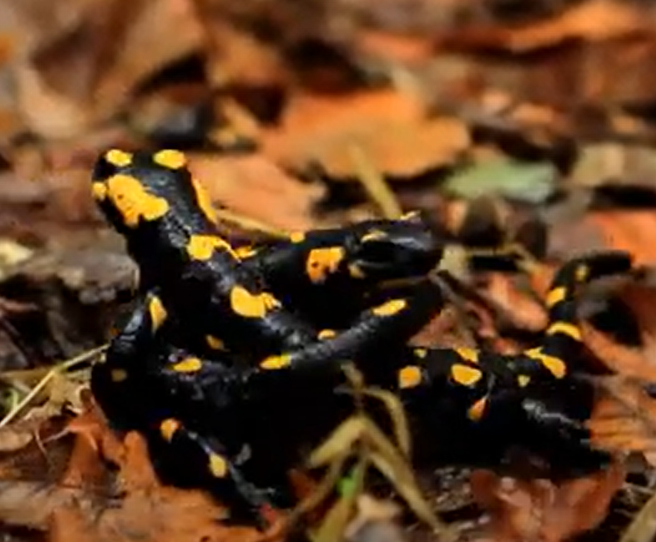
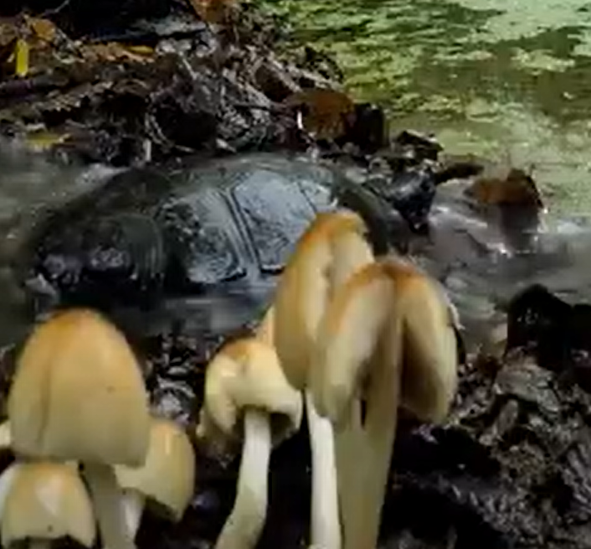
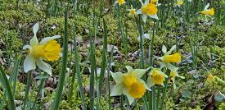
*VODOZEMCI I GMAZOVI*
Ukopani u mulju i šupljinama u tlu.
Započinju period zimskog mirovanja.
*BILJKE*
Ispod poplavne vode nalaze se lukovice biljaka, a sjemenke biljaka nošene poplavnom vodom, raširiti će se šumom.

Slide 7
POPLAVE
Izgradnjom nasipa, puteva, izgradnjom obale, čovjek mijenja intenzitet i vrijeme nastajanja poplava

Slide 8
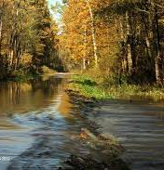
Zaključak
Poplavno područje šume Žutice stoljećima pruža siguran dom brojnim biljnim i životinjskim vrstama.
Šuma Žutica predstavlja važan ekosustav bogat biološkom raznolikošću.

Slide 9
Hvala na pažnji!

